Slide 1
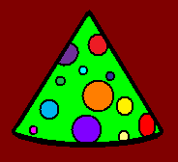


Secret Birthday Party
–
Indefinite pronouns
Everyone, no-one, someone, anyone
With The Angry Family

Slide 2
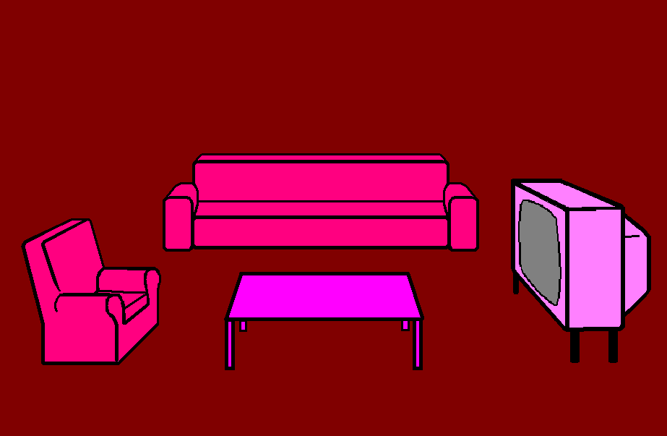
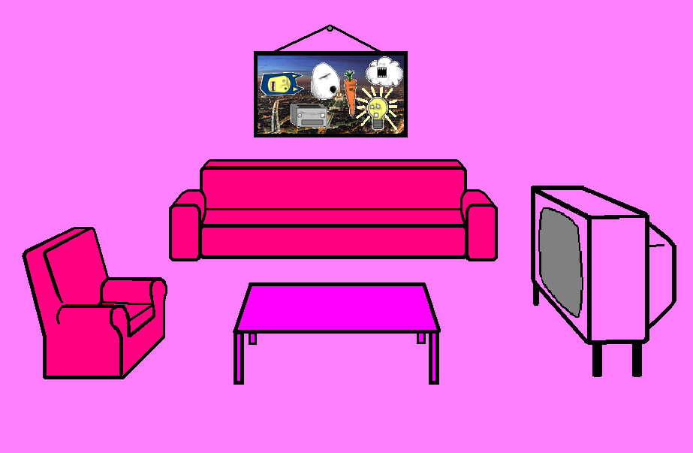
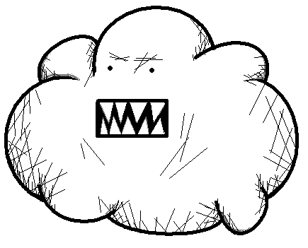
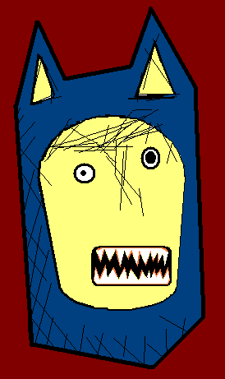
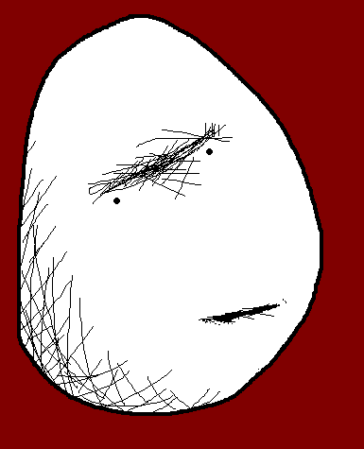

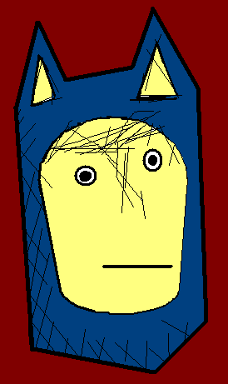


Ich höre jemanden.
I hear someone.

Slide 3
Ist da jemand?
Is anyone there?

Slide 4
NEIN. Es ist niemand hier.
NO. No-one is here.

Slide 5

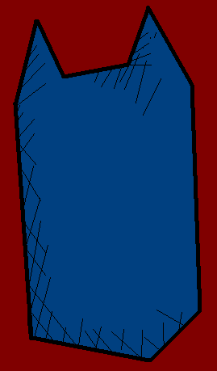
Ok.
OK.

Slide 6
Hey. Alle sind hier! Was macht ihr?
Hey. Everyone’s here! What are you doing?
Notes:
wolfman

Slide 7
Die Karotte hat Geburtstag. Wir alle werden sie überraschen.
It’s the carrot’s birthday.
Everybody’s going to surprise her.
Notes:
potato

Slide 8
Alle? Fehlt da nicht jemand?
Everybody? Aren’t you missing someone?
Notes:
wolfman

Slide 9
Ich glaube nicht, dass jemand fehlt. Oh, ok. Willst du mitmachen?
I don’t think we’re missing anyone.
Oh OK. Do you want to join us?
Notes:
potato

Slide 10
Ja, natürlich. Ich liebe Verstecken.
Yeah, of course. I love hiding.
Notes:
wolfman

Slide 11
Niemand kann mich sehen, muahahaha…
No-one can see me, mwahahaha…

Slide 12
Hört mal alle her, wir brauchen Hüte und Luftballons!
Hey everyone, we need hats and balloons!

Slide 13
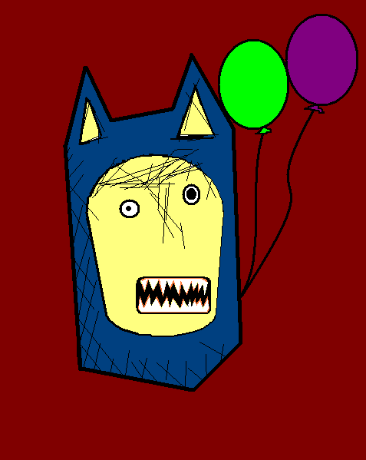
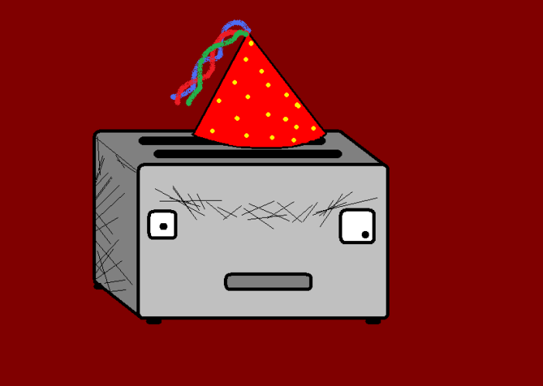
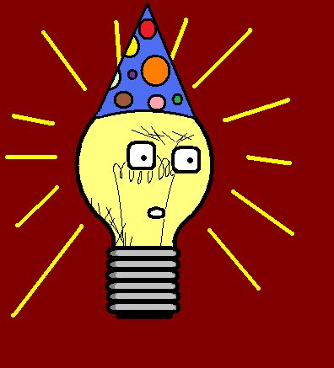
Schhh. Es kommt jemand.
Sshhh. Someone’s coming.

Slide 14
Ist da jemand?
Is anyone there?

Slide 15
Kein Wort, von niemandem!
No-one say a word!

Slide 16
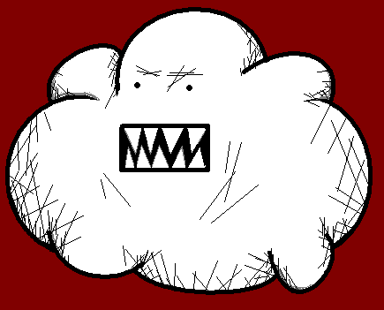
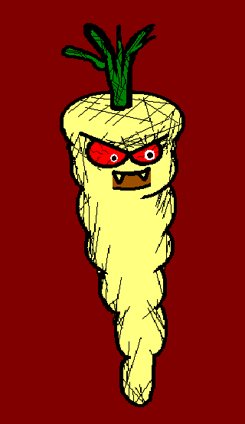
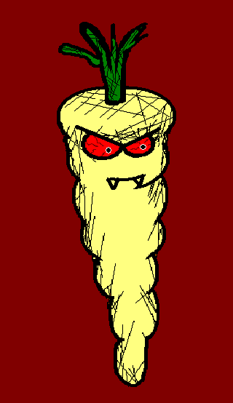
ÜBERRASCHUNG!
SURPRISE!

Slide 17
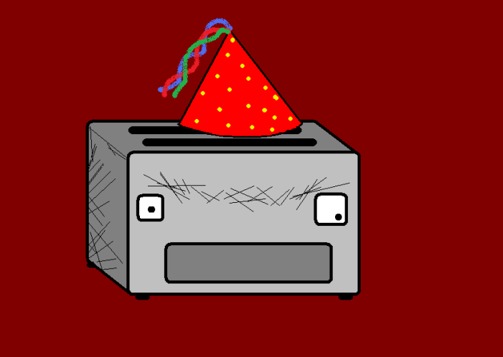
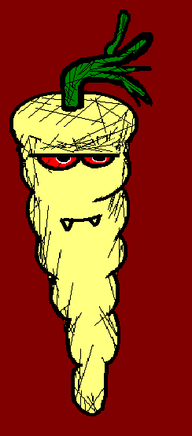
Oh, es ist niemand.
Oh, it’s no-one.

Slide 18


Was macht ihr alle?
What is everyone doing?

Slide 19
Es ist eine Überraschung zu deinem Geburtstag.
It’s a surprise for your birthday.

Slide 20
Das ist sehr nett, aber mein Geburtstag ist morgen!
That’s very nice but my birthday is tomorrow!

Slide 21
24 hours later
Ich werde eine schöne neue Frisur zu meinem Geburtstag haben!
I will have a nice new hairstyle for my birthday!

Slide 22
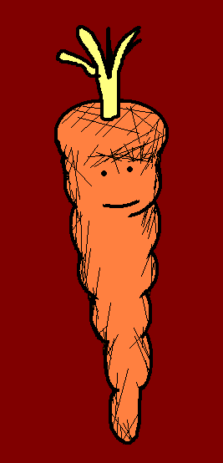
Schhh. Es kommt jemand.
Sshhh. Someone’s coming.

Slide 23
Wo sind alle?
Where is everyone?
Notes:
carrot

Slide 24
Wer war das?
Who was that?
Notes:
potato

Slide 25
Niemand, den ich kenne.
No-one I know.
Notes:
wolfman

Slide 26
Vocab
Birthday
Surprise
Hiding
Hats
Balloons
Hairstyle
der Geburtstag
die Überraschung
das Verstecken
die Hüte
die Luftballons
die Frisur
Notes:
wolfman

Slide 27
Grammar
Everyone
No-one
Affirmative sentences: Someone
Negative sentences:
Anyone
Interrogative sentences:
Anyone
jeder/alle
niemand
jemand
niemand
jemand
Notes:
wolfman

Slide 28

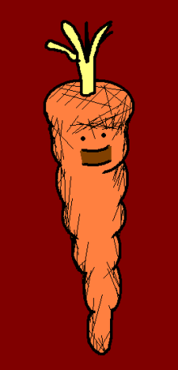




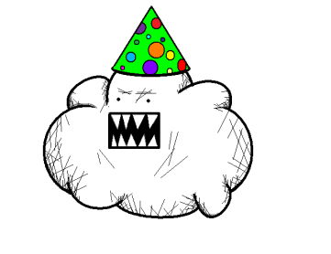

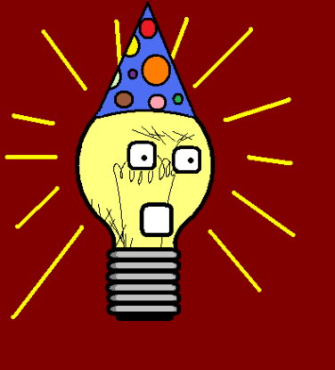
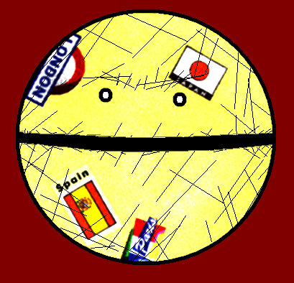







Join us again!

